Slide 1
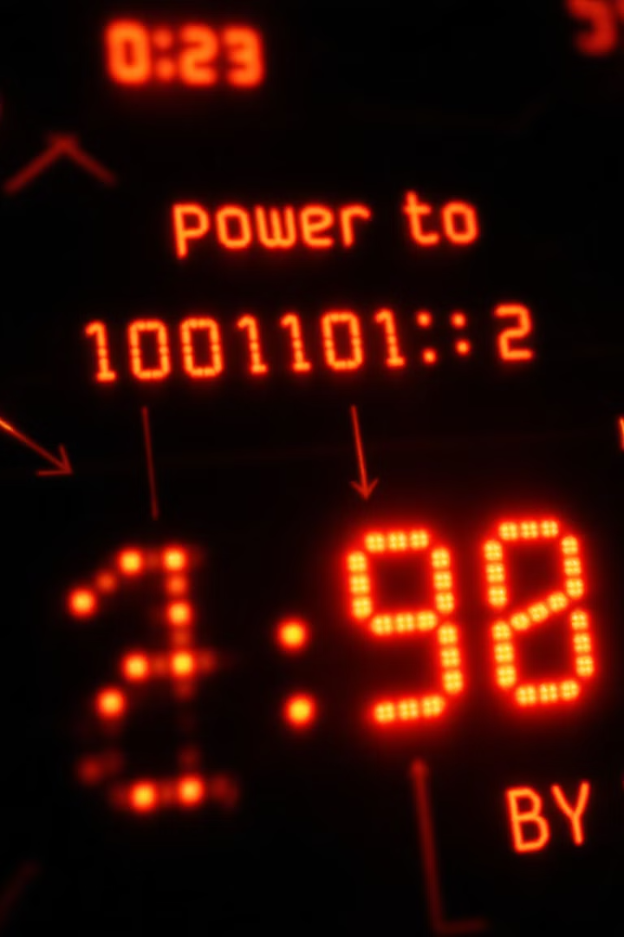


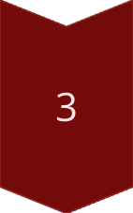
Konvertavimas
Į dvejetainę iš dešimtainės
Į dešimtainę iš dvejetainės
Į šešioliktainę iš dešimtainės
4
Į dešimtainės iš šešioliktainės

Slide 2

Konvertavimas iš dešimtainės į dvejetainę sistemą

Slide 3
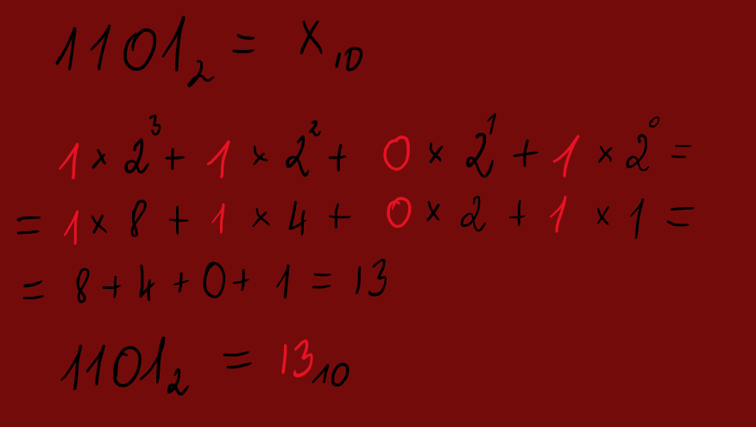
Konvertavimas iš dvejetainės į dešimtainę sistemą

Slide 4

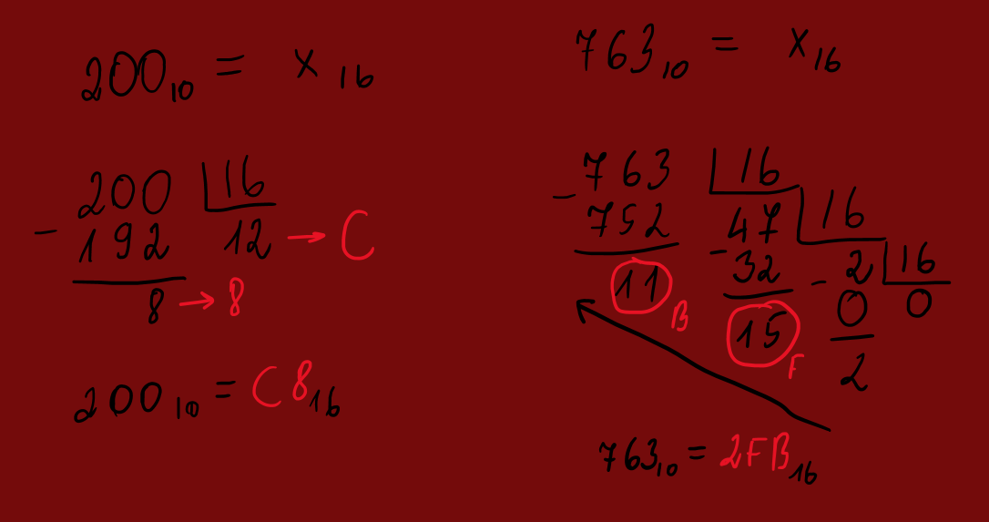
Konvertavimas iš dešimtainės į šešioliktainę sistemą

Slide 5
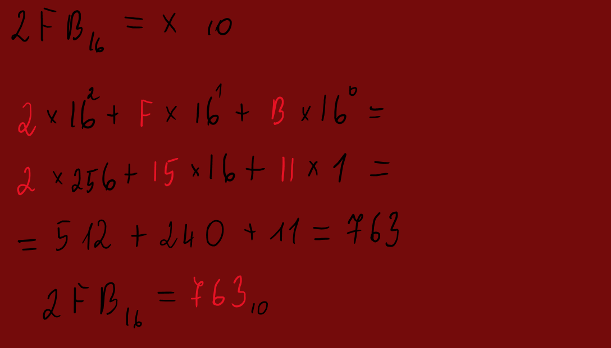
Konvertavimas iš šešioliktainės į dešimtainę sistemą

Slide 6

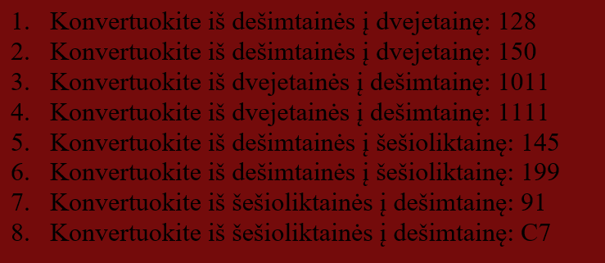
Pirmo lygio užduotys

Slide 7

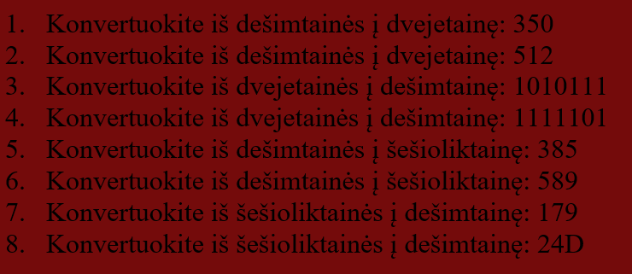
Antro lygio užduotys

Slide 8

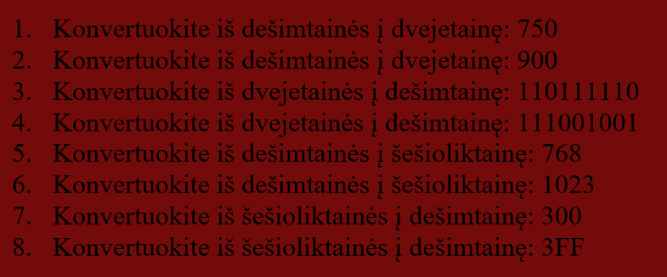
Trečio lygio užduotys

